Slide 1
Развитие артикуляционного аппарата неговорящих детей с помощью дидактических пособий
Учитель – логопед МБДОУ "Детский сад №149 компенсирующего вида"
Идрисова Алина Рустэмовна

Slide 2
Особенности дизонтогенеза речи неговорящих детей:
стойкое и длительное по времени отсутствие речевого подражания
инертность в овладении новыми для него словами
отсутствие фразовой речи
отсутствие навыков связного высказывания
использование звукокомплексов, звукоподражания, обрывки лепетных слов

Slide 3
Алалия
Дзартрия
Афазия
ЗПР
ОНР
Неговорящие дети
Нарушения интеллекта
Нарушения слуха
Ранний детский аутизм

Slide 4
Коррекционно – логопедическая работа
Развитие понимания речи окружающих;
Стимуляция потребности в вербальных высказываниях;
Формирование лексико – грамматических средств речи и диалогической формы общения;
Развитие фонетико-фонематической стороны речи;
Формирование речи во взаимосвязи с развитием ощущений, восприятия, внимания, памяти, мышления, воображения, эмоционально – волевой сферы детей;
Развитие артикуляционной, мелкой и общей моторики.

Slide 5
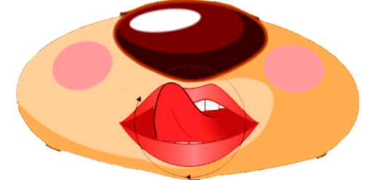
«Веселый Мишуня»
Цель: развитие моторных навыков артикуляционного аппарата.
«Трубочка»
«Качели»
«Заборчик»
«Часики»
«Вкусное варенье»

Slide 6
Выводы
Упражнения имеют зрительную поддержку
Повышается уровень выполнения упражнения
Задания даются в игровой форме, за счет чего ребенок с удовольствием выполняет артикуляционные упражнения
Можно использовать с говорящими детьми для понимания эмоциональных состояний окружающих.

Slide 7
Спасибо за внимание!

